Slide 1
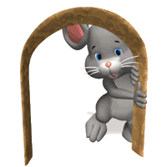
اليوم سنتعرف على علاقات بقاء أُخرى بين الكائنات الحية!!
4

